Slide 1
Chương 12
LẬP TRÌNH HỆ THỐNG
TRƯỜNG ĐH KHOA HỌC TỰ NHIÊN-TP.HCM
KHOA VẬT LÝ
BỘ MÔN VẬT LÝ ĐIỆN TỬ

Slide 2
CÁC KHÁI NIỆM CƠ BẢN
Ngôn ngữ máy (còn được gọi máy ngữ hay mã máy; tiếng Anh là machine
language hay machine code) là một loại ngôn ngữ lập trình trong đó, mọi chỉ
thị đều được biểu diễn bằng các con số nhị phân 0 và 1.
Một số đặc tính của ngôn ngữ máy:
- Ngôn ngữ duy nhất mà bộ vi xử lí có thể nhận biết và thực hiện một cách trực
tiếp tức không cần dịch sang bất kì ngôn ngữ nào khác)
- Chương trình viết bằng ngôn ngữ máy có thể được thực thi một cách nhanh chóng
(nhờ vi xử lí có thể xử lí các chỉ thị viết bằng ngôn ngữ máy một cách trực tiếp)
- Khó viết và khó nhớ, dễ nhầm lẫn.
- Không độc lập nền (platform-independent)

Slide 3
CÁC KHÁI NIỆM CƠ BẢN
Hợp ngữ (Assembly Laguage ) là một loại ngôn ngữ giúp lập trình viên viết
chương trình dễ dàng hơn thay cho ngôn ngữ máy. Hợp ngữ có dạng như ngôn ngữ
máy tức một lệnh hợp ngữ tương đương với một lệnh ngôn ngữ máy (có thể một lệnh
hợp ngữ tương đương với nhiều lệnh ngôn ngữ máy gọi là lệnh vĩ mô- Macro), nhưng
khác với ngôn ngữ máy ở chổ thay vì viết chương trình dưới dạng nhị phân, người ta
dùng một số ký hiệu tượng trưng, dễ nhớ như MOV là lệnh chuyển, ADD là lệnh
cộng, SUB là lệnh từ.
Chương trình viết nằng hợp ngữ phải qua giai đoạn dịch để chuyển chương trình từ
hợp nhữ sang ngôn ngữ máy.

Slide 4
CÁC KHÁI NIỆM CƠ BẢN
Trình biên dịch hợp ngữ (hay trình hợp dịch - assembler ) là chương trình biên
dịch (hay chuyển) một chương trình viết bằng hợp ngữ sang ngôn ngữ máy.
- Chương trình nguồn (hay gốc - source program) là chương trình viết bằng
hợp ngữ (*.ASM).
- Chương trình đích (hay đối tượng - object program) là chương trình dưới
dạng ngôn ngữ máy (*.OBJ).

Slide 5
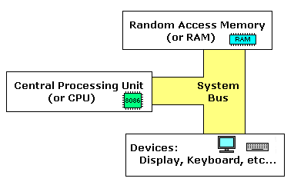
CÁC KHÁI NIỆM CƠ BẢN
Mô hình máy tính:

Slide 6
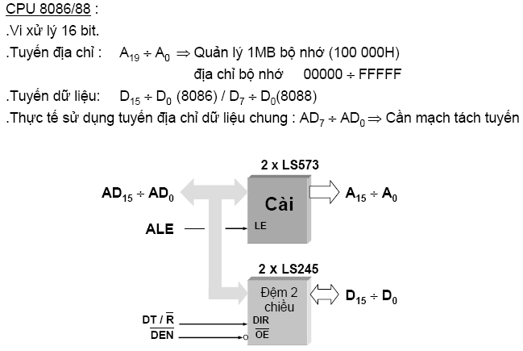
CÁC KHÁI NIỆM CƠ BẢN

Slide 7
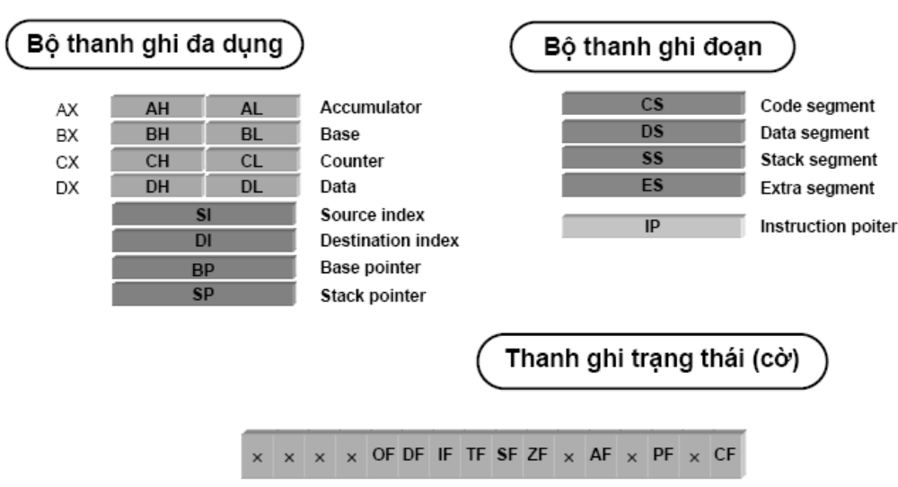
CÁC KHÁI NIỆM CƠ BẢN
Các thanh ghi bên trong CPU:

Slide 8
MỘT SỐ LỆNH CƠ BẢN
1. Lệnh MOV: Chuyển nội dung toán hạng nguồn vào toán hạng đích, chiều dài dữ liệu có thể 8 bit hay 16bit.
Cú pháp: MOV <đích>, <nguồn>
<đích> : chỉ có thể là một thanh ghi hay bộ nhớ
<nguồn> : có thể là thanh ghi, bộ nhớ hay hằng
- Lệnh MOV không ảnh hưởng đến các thanh ghi cờ hiệu.
- Không được phép chuyển hai toán hạng bộ nhớ với nhau. Muốn chuyển chúng ta phải dùng thanh ghi trung gian.
Ví dụ :
MOV AX , Var 1
MOV Var 2 , AX
- Không thể chuyển trực tiếp giữa hai thanh ghi đọan .
- Không thể chuyển một hằng vào thanh ghi đọan, muốn chuyển chúng ta phải dùng thanh ghi trung gian .
Ví dụ :
MOV AX ,data
MOV DS , AX
- Không dùng thanh ghi CS vào trong tóan hạng của lệnh MOV

Slide 9
MỘT SỐ LỆNH CƠ BẢN
2. Lệnh XCHG (exchange): Hoán chuyển dữ liệu của hai toán hạng.
Cú pháp: XCHG <đích>, <nguồn>
Toán hạng < nguồn > và < đích > là thanh ghi hay vùng nhớcùng kích thước nhưng không đồng thời là vùng nhớ.
Ví dụ:
XCHG AX,CX ; AX ↔ CX
XCHG AH,AL ; AH ↔ AL
XCHG [1000h],DX ; [1001h,1000h] ↔ DX

Slide 10
MỘT SỐ LỆNH CƠ BẢN
3. Lệnh ADD: Cộng nội dung toán hạng nguồn với toán hạng đích, kết quả chứa trong toán hạng đích.
Cú pháp: ADD <đích>, <nguồn>
Toán hạng nguồn có thể là hằng, thanh ghi hoặc vùng nhớ, toán hạng đích có thể là thanh ghi hoặc vùng nhớ. Hai toán hạng không đồng thời là vùng nhớ. Hai toán hạng có thể có dấu (bù 2) hoặc không dấu.
Ví dụ:
ADD CX,SI ; CX ← CX + SI
ADD DH,BL ; DH ← DH + BL
ADD [1000h],BX ; [1001h,1000h] ← [1001h,1000h] + BX
ADD [2000h],CL ; [2000h] ← [2000h] + CL
ADD AL,[0000h] ; AL ← AL + [0000h]
ADD BYTE PTR [SI+8],5 ; [SI+8] ← [SI+8] + 05h

Slide 11
MỘT SỐ LỆNH CƠ BẢN
3. Lệnh SUB: Trừ toán hạng đích cho toán hạng nguồn. Kết quả cất vào toán hạng đích.
Cú pháp: SUB <đích>, <nguồn>
Toán hạng nguồn có thể là hằng, thanh ghi hoặc vùng nhớ, toán hạng đích có thể là thanh ghi hoặc vùng nhớ. Hai toán hạng không đồng thời là vùng nhớ. Hai toán hạng có thể có dấu (bù 2) hoặc không dấu.
Ví dụ : SUB DL,AL ; DL ← DL - AL
SUB CX,[DI] ; CX ← CX - [DI+1,DI]
SUB BP,4 ; BP ← BP – 4

Slide 12
MỘT SỐ LỆNH CƠ BẢN
4. Lệnh INC: Tăng toán hạng (số không dấu) lên 1 (tức là cộng 1 vào toán hạng đích) nhưng không ảnh hưởng cờ nhớ.
Cú pháp: INC <đích>
Toán hạng có thể là thanh ghi hoặc vùng nhớ
Ví dụ : INC AX ; AX ← AX+1
INC [vùng nhớ] ; [vùng nhớ] ← [vùng nhớ] + 1
5. Lệnh DEC: Giảm toán hạng (số không dấu) xuống 1 (tức là trừ 1 vào toán hạng đích) nhưng không ảnh hưởng cờ nhớ.
Cú pháp: DEC <đích>
Toán hạng có thể là thanh ghi hoặc vùng nhớ.
Ví dụ : DEC AX ; AX ← AX - 1
DEC [vùng nhớ] ; [vùng nhớ] ← [vùng nhớ] - 1

Slide 13
MỘT SỐ LỆNH CƠ BẢN
6. Lệnh NEG: Lấy bù 2 toán hạng đích hay đổi dấu (dương thành âm, âm thành dương) của toán hạng.
Cú pháp: NEG <đích>
Toán hạng có thể thanh ghi hoặc vùng nhớ. Nếu toán hạng là số âm nhỏ nhất (-128 hoặc -32768
Ví dụ : NEG AX ; AX ← -AX
NEG [vùng nhớ] ; [vùng nhớ] ← -[vùng nhớ]
MOV AX, -32768 ; AX= -32768=8000h
NEG AX ; AX= -32768=8000h
MOV DL, -128 ; AX= -128=80h
NEG DL ; AX= -128=80h

Slide 14
MỘT SỐ LỆNH CƠ BẢN
7. Lệnh PUSH: Dùng để nạp nội dung của toán hạng < nguồn > vào stack (chồng) khi này thanh ghi SP giảm đi hai đơn vị. Đẩy toán hạng nguồn 16 bit vào chồng (địa chỉ đỉnh chồng là SS:SP)
Cú pháp: PUSH <nguồn>
Toán hạng có thể thanh ghi hoặc vùng nhớ 16bit.
Ví dụ : PUSH DI ; [SS:SP+1,SS:SP] ← DI
PUSH CS ; [SS:SP+1,SS:SP] ← CS
PUSH [SI] ; [SS:SP+1,SS:SP] ← [SI+1,SI]

Slide 15
MỘT SỐ LỆNH CƠ BẢN
8. Lệnh POP: Ngược lại với lệnh PUSH lệnh POP sẽ lấy nội dung đỉnh STACK đưa vào tóan hạng đỉnh khi này thanh SP tăng lên hai đơn vị.
Cú pháp: POP <nguồn>
Toán hạng có thể thanh ghi hoặc vùng nhớ 16bit.
Ví dụ : POP AX ; AX ← [SS:SP+1,SS:SP]
POP ES ; ES ← [SS:SP+1,SS:SP]
POP [BX+1] ; [BX+2,BX+1] ← [SS:SP+1,SS:SP]
Lưu ý : Để cất giữ các thanh ghi trong việc sử dụng lệnh PUSH , lệnh POP khi dùng lệnh POP ta phải lấy ngược với lệnh PUSH .
Ví dụ :
Ta dùng lệng POP ngược lại với PUSH
PUSH AX POP CX
PUSH BX POP BX
PUSH CX POP AX

Slide 16
MỘT SỐ LỆNH CƠ BẢN
9. Lệnh LEA: Nạp địa chỉ hiệu dụng vào thanh ghi 16 bit.
Cú pháp: LEA <đích>,<nguồn>
Toán hạng đích là thanh ghi16bit, toán hạng nguồn là địa chỉ hiệu dụng của vùng nhớ.
Ví dụ :
LEA BX,[1000h] ; BX ← 1000h
LEA SI,[DI][BX][2000h] ; SI ← DI+BX+2000h

Slide 17
SỬ DỤNG NGẮT (Interrup)
Ngắt là một tín hiệu được gởi đến bộ vi xử lý để tạm ngưng công việc đang làm và xử lý một nhiệm vụ khác. Sau khi xử lý xong thì chương trình bị ngắt sẽ tiếp tục lại.
Cú pháp: INT <số ngắt>
Một số ngắt thông dụng :
INT 10h : màn hình.
INT 13h : đĩa.
INT 14h : thông tin liên lạc.
INT 16h : bàn phím.
INT 17h : máy in
INT 21h : các phục vụ của MS-DOS.
INT 20h : kết thúc chương trình, trở về DOS.

Slide 18
SỬ DỤNG NGẮT (Interrup)
1. Ngắt 21
Lệnh ngắt INT 21h là lệnh gọi một chương trình con của hệ điều hành. Trình con này có nhiều chức năng khác nhau tuỳ theo trị của thanh ghi AH. Sau đây là một số chức năng (hàm) thông dụng:
a) Nhập ký tự từ bàn phím: Nếu AH =1, ngắt 21h thực hiện nhập một ký tự từ bàn phím, mã ASCII ký tự nhận được (hoặc 0 nếu là phím điều khiển) chứa trong AL. Nếu là ký tự thông thường được gõ vào thì sẽ hiển thị trên màn hình.
Lệnh được viết như sau:
MOV AH,1 ; chọn chức năng 1
INT 21h ; nhập ký tự và chứa vào AL

Slide 19
SỬ DỤNG NGẮT (Interrup)
1. Ngắt 21
b) Xuất ký tự ra màn hình: Nếu AH =9h, ngắt 21h thực hiện xuất chuỗi ký tự có địa chỉ ô chứa trong thanh ghi DX (và địa chỉ đoạn chứa trong DS) ra màn hình. Chú ý là chuỗi ký tự phải kết thức bằng dấu $.
Ví dụ:
ORG 100h
JMP start ; jump over string declaration
msg DB 'Hello, World!$', 13, 10
start:
LEA DX, msg ; load effective address of msg into DX.
MOV AH, 09h ; print function is 9.
INT 21h ; do it!

Slide 20
SỬ DỤNG NGẮT (Interrup)
1. Ngắt 21
c) Kết thúc chương trình: Nếu AH = 4Ch, ngắt 21h thực hiện việc kết thúc chương trình và trả điều khiển về cho hệ điều hành. Lệnh được viết như sau:
MOV AH,4Ch ; chọn chức năng 4Ch
INT 21h ; kết thúc chương trình

Slide 21
SỬ DỤNG NGẮT (Interrup)
2. Ngắt 10
Chỉ định chế độ hiển thị văn bản. Nếu AH = 0, AL = 3, chuyển sang chế độ văn bản màu 80 x 25 (đồng thời màn hình bị xoá và chuyển điểm nháy về góc trên bên trái – do đó người ta thường dùng cách này để xoá màn hình). Lệnh được viết như sau:
MOV AX,3
INT 10h

Slide 22
SỬ DỤNG NGẮT (Interrup)
3. Ngắt 16
Chỉ định chế độ chờ tác động từ bàn phím. Nếu AH = 0, ngắt 16h sẽ chờ tác động từ bàn phím để thực hiện lệnh. Lệnh được viết như sau:
MOV AH,0
INT 16h

Slide 23
SỬ DỤNG NGẮT (Interrup)
4. Ngắt 20
Hàm INT 20h là hàm để thoát về DOS chỉ dùng cho tập tin .COM
Một lệnh MOV AX,4C00h
Int 20h
dùng để thoát về DOS cho cả tập tin .COM và .EXE

Slide 24
MỘT SỐ CHỈ DẪN
1. Chỉ dẫn đoạn (SEGMENT)
Cú pháp:
<tên đoạn> SEGMENT [stack]
< tên đoạn > ends
Tên đoạn : do người lập trình đặt
SEGMENT : Đánh dấu địa chỉ bắt đầu đoạn
ENDS : Đánh dấu điểm kết thúc đoạn
Stack : Nếu muốn khai báo đoạn stack

Slide 25
MỘT SỐ CHỈ DẪN
2. Chỉ dẫn đoạn giả định ( ASSUME)
Cú pháp:
ASSUME <tên thanh ghi>:<tên đoạn>, <tên thanh ghi>:<tên đoạn>, . . .
Chỉ dẫn này báo cho Assembler biết rằng thanh ghi đoạn CS, DS, SS, ES, trỏ đến đoạn nào trong bộ nhớ.
Ví dụ:
ASSUME CS:Code_Seg, DS:Data_Seg
Báo cho Assembler biết rằng thanh ghi đoạn CS trỏ đến đoạn có tên là Code_Seg. Thanh ghi đoạn DS trỏ đến đoạn có tên là Data_Seg

Slide 26
MỘT SỐ CHỈ DẪN
3. Chỉ dẫn điều khiển
a) Chỉ dẫn END
* Cú pháp:
END [< điạ chỉ bắt đầu >]
Mọi tập tin chương trình con đều có chỉ dẫn END ở cuối tập tin , ngoại trừ tập tin chương trình chính thì chỉ dẫn END và địa chỉ bắt đầu đều phải có
b) Chỉ dẫn ORG
* Cú pháp:
ORG < biểu thức >
Ví dụ:
ORG 100h
Công dụng: báo cho Assembler biết rằng dữ liệu và chương trình sẽ chạy tại địa chỉ là biểu thức

Slide 27
MỘT SỐ CHỈ DẪN
4. Chỉ dẫn khai báo chuỗi
Cú pháp:
< Tên chuỗi > DB "Hằng chuỗi"
Ví dụ:
String DB "Hello!"
5) Khai báo mảng : ( Array )
Ví dụ1:
Mảng DB 10h,12h,15h
Ví dụ2:
Label DB 20 DUP(?)
Để truy xuất phần tử của mảng
Ở ví dụ1: Mảng [0]= 10h <=> mảng = 10h
Mảng [1] = 12h
Mảng [2] = 15h
; 13, 10 - is the code
; for standard new
; line characters:
; 13 - carriage return.
; 10 - new line.
DB - stays for Define Byte.
DW - stays for Define Word.

Slide 28
MỘT SỐ CHỈ DẪN
6. Các ký tự cho phép
A -> Z
a -> z
0 -> 9
+, -, *, /, ( )
$, :, [ ], @, {}, ., " ", ' ', ...
Khoảng trắng , tab

Slide 29
MỘT SỐ CHỈ DẪN
7. Nhãn
Là một tên dùng để thay thế địa chỉ trong tập tin nguồn, như vậy những phần khác có thể tham chiếu đến lệnh sau nhãn thông qua tên nhãn.
Mỗi nhãn chỉ được định nghĩa một lần
Không đặt tên nhãn trùng với từ khóa
Không được dùng tên chỉ dẫn để đặt tên nhãn
Sau nhãn có thể có dấu hai chấm hay không tùy lệnh
Nhãn có thể đứng một mình trên một dòng hoặc không
Ví dụ:
addition : add AX,BX
add AX,BX <=>
JMP addision JMP addision

Slide 30
TẬP TIN *.COM VÀ *.EXE
1. Tập tin *.com
a) Đặc điểm:
Chạy nhanh hơn tập tin .EXE
Các dữ liệu, chương trình và Stack đều dùng chung một đoạn
Thích hợp với những chương trình nhỏ
Bắt đầu thự c thi ở địa chỉ 100h
b) Cấu trúc:
ORG 100h
Begin
; khai báo dữ liệu
In các lệnh
int 20h
[ chương trình con nếu có]
END Begin

Slide 31
TẬP TIN *.COM VÀ *.EXE
1. Tập tin *.com
Ví dụ:
ORG 100h ; compiler directive to make tiny com file.
JMP start
msg DB 'Hello, World!$',13,10
start:
; In ra man hinh MSG1
LEA DX,msg ;
MOV AH,9
INT 21H ;
MOV AH, 0 ; wait for any key press.
INT 16h
END ; to stop compiler.

Slide 32
TẬP TIN *.COM VÀ *.EXE
2. Tập tin *.exe
a) Đặc điểm:
Dữ liệu, chương trình, stack được dùng ở các đoạn khác nhau
Tập tin có thể lớn tùy ý chỉ phụ thuộc vào bộ nhớ RAM của máy
b) Cấu trúc:
Stack_Seg SEGMENT Stack
; Khai báo stack
Stack_seg ENDS
Data_seg SEGMENT
; khai báo dữ liệu
Data_seg ENDS
Code_seg SEGMENT
ASSUME CS:Code, DS:Data_seg, SS:Stack_seg
Begin
MOV AX ,Data_seg
MOV DX,AX
Các lệnh
MOV AX,4C00h
Int 21h
;[Chương trình con nếu có]
Code_seg ENDS
END Begin

Slide 33
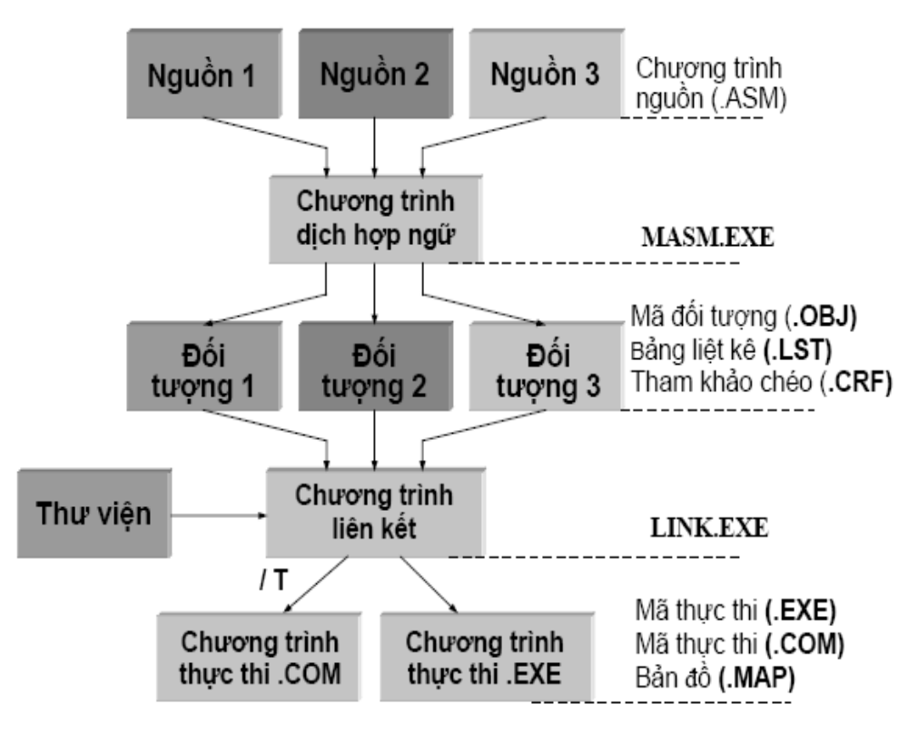
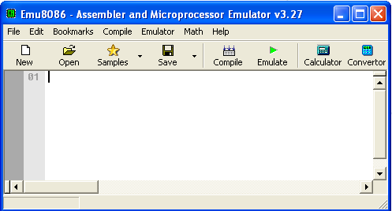
CÁC BƯỚC BIÊN DịCH VÀ CHẠY CHƯƠNG TRÌNH HỢP NGỮ
Trên môi trường DOS
Trên môi trường Windows

Slide 34
CÁC BƯỚC BIÊN DịCH VÀ CHẠY CHƯƠNG TRÌNH HỢP NGỮ
Trên môi trường DOS
Bước 1 (soạn chương trình): Tạo ra trình nguồn hợp ngữ bằng chương trình soạn thảo văn bản như: SK (SideKick), Turbo, NC, Notepad
Bước 2 (dịch chương trình): Xem xét trình nguồn có lỗi cú pháp không, nếu không sẽ dịch trình nguồn hợp ngữ sang mã máy. Nếu có lỗi thì quay lại bước 1 để chỉnh sửa.
Bước 3 (liên kết chương trình): Liên kết các đối tượng chương trình thành một chương trình mã máy duy nhất.
Bước 4 (chạy chương trình): Thực hiện chương trình với file chứa mã thực thi như: (*.com, *.exe)

Slide 35
CÁC BƯỚC BIÊN DịCH VÀ CHẠY CHƯƠNG TRÌNH HỢP NGỮ
Trên môi trường Windows: Sử dụng phần mềm Emu8086
Bước 1 (soạn chương trình): Tạo ra trình nguồn hợp ngữ.
Bước 2 (biên dịch và chạy chương trình): Xem xét trình nguồn có lỗi cú pháp không, nếu không sẽ dịch trình nguồn hợp ngữ sang mã máy. Nếu có lỗi thì quay lại bước 1 để chỉnh sửa.
Sau đó thực thi chương trình bằng cách chạy file mã máy.

Slide 36
THANH GHI CỜ
Thanh ghi cờ là một trong các thanh ghi của CPU dài 16 hoặc 32 bit(từ CPU 80386 về sau) ghi nhận các thông tin điều khiển và trạng thái của CPU và kết quả thực hiện lệnh sau cùng.
Mỗi bit gọi là một cờ, cờ có thể có trị 1 (gọi là đặt- set) hoặc 0 (gọi là xoá-clear).
Cờ điều khiển: IF (interrupt enable flag), DF (direction flag) và TF (trap flag)
Cờ trạng thái: CF-Carry flag, PF-Parity Flag, AF-Auxiliary Flag, . . .

Slide 37
THANH GHI CỜ
Cờ gởi (CF-Carry flag): Có giá trị 1 khi có nhớ hoặc mượn từ bit MSB, tức bít 7, hoặc 15 hoặc 31 trong phép cộng hoặc trừ (còn gọi là tràn không dấu), ngược lại là 0. Cờ này có thể thay đổi theo lệnh dịch hoặc quay.
Lệnh CLC (Clear Carry Flag) xoá 0 CF, STC (Set Carry flag)đặt 1 cho CF, CMC (Complement Carry flag) đảo trị của CF (1 thanh 0 và ngược lại).
Ví dụ:
CLC
MOV BL,0FEh ; BL=FE, CF =0
ADD BL,1 ; BL=FF, CF =0
ADD BL,1 ; BL=00, CF =1

Slide 38
THANH GHI CỜ
Cờ chẵn lẻ (PF-Parity Flag ): Có trị 1 khi byte thấp của kết quả là chẵn, có trị 0 khi byte thấp là lẻ. Nhắc lại một từ gọi là chẵn/lẻ khi số bit 1 của từ là chẵn/lẻ. Ví dụ saukhi thực hiện một lệnh cho kết quả chứa trong AL là 11010010b (4bit1) thì PF có trị 1.

Slide 39
THANH GHI CỜ
Cờ gởi phụ (AF-Auxiliary Flag): có trị 1 khi có nhớ hoặc mượn từ bit 3 (tức có nhớ hoặc mượn từ 4 bit thấp), ngược lại bằng 0. Cờ này thường dùng trong các lệnh với số BCD.
Ví dụ:
MOV BL,0FEh ; BL=FE
ADD BL,1 ; BL=FF, AF =0
ADD BL,1 ; BL=00, AF =1

Slide 40
THANH GHI CỜ
Cờ không (ZF-Zero Flag ): có giá trị 1 khi kết quả là 0, trị 0khi kết quả khác 0.
Ví dụ:
MOV AL,1 ; AL=1
ADD AL,1 ; AL=0, ZF =1
ADD AL,1 ; AL=1, ZF =0

Slide 41
THANH GHI CỜ
Cờ dấu( SF-Sign Flag ): Có trị 1 khi kết quả là âm (bit MSB là 1), trị 0 khi kết quả là dương (bit MSB là 0).
Ví dụ:
MOV AL,0 ; AL=0
SUB AL,1 ; AL= -1, SF =1
ADD AL,1 ; AL=0, SF =0

Slide 42
THANH GHI CỜ
Cờ tràn (OF-Overflow Flag ): Cờ tràn có trị 1 khi xảy ra trạng thái tràn tức trị (có dấu) của kết quả vượt quá phạm vi giá trị cho phép. Ví dụ một từ 2 byte chỉ có thể chứa trị trong khoảng từ -32768 đến 32767 (có dấu), nếu vượt quá phạm vi này thì xảy ra tràn, lúc đó OF=1.
Ví dụ: Cho AX=BX=7FFFh =32767 và cho thực hiện:
ADD AX,BX
Kết quả tràn vì vượt quá phạm vi cho phép (chú ý cộng hai số dương, kết quả lại là số âm). Tràn khi bit nhớ vào và ra khác nhau và không tràn khi chúng giống nhau.

Slide 43
THANH GHI CỜ
Các lệnh tính toán đã biết trước đây như ADD, SUB, INC, DEC, NEG, sau khi thực hiện đều làm thay đổi các cờ. tuy nhiên cờ CF sẽ không bị ảnh hưởng khi thực hiện lệnh INC/DEC. Đối với lệnh NEG, CF=0 nếu các toán hạn là 0, CF=1 nếu các toán hạn khác 0, OF =1 khi tác tố là -128/-32768.
Sau đây là một số ví dụ cho thấy các cờ sẽ thay đổi ra sao:
MOV AX,0FFFFh ; AX=FFFFh sau khi cộng
MOV BX,0FFFFh ; SF=1 vì MSB=1
ADD AX,BX ; PF=0 vì byte thấp kết quả là lẻ; ZF=0 vì kết quả khác 0; CF=1 vì có nhớ; OF=0 vì có nhớ vào và ra MSB
MOV AL,80h ;AL=0 sau khi cộng
MOV BL,80h ;SF=0 vì MSB = 0
ADD AL,BL ; PF=1 vì byte thấp kết quả là chẵn; ZF=1 vì kết quả là 0; CF=1 vì có nhớ; OF=1 vì có nhớ ra nhưng không có nhớ vào MSB hoặc cộng hai số âm kết quả là dương.

Slide 44
LỆNH NHẢY VÀ LẶP
Lệnh nhảy: Bình thường chương trình được thực hiện tuần tự hết lệnh
này đến lệnh khác. Tuy nhiên trong thực tế, có những tình huống khác
nhau tạo ra những xử lý khác nhau và như vậy, trật tự thực hiện các lệnh
sẽ bị thay đổi. Những tình huống tạo ra thường do nhiều lệnh, và các tình
huống đó được phản ánh thông qua các cờ. Lệnh nhảy làm thay đổi trật
tự thực hiện chương trình là tuỳ thuộc vào các tình huống, tức là tuỳ thuộc
vào trị các cờ.

Slide 45
LỆNH NHẢY VÀ LẶP
Lệnh CMP đích, nguồn
Như chúng ta đã biết, các cờ bị thay đổi là do việc thực hiện một lệnh nào đó, trong đó có các lệnh tính toán như ADD, SUB, INC, DEC, . . . Ngoài ra còn có lệnh so sánh (compare) CMP. Lệnh này tương tự như lệnh SUB nhưng không làm thay đổi toán hạn tích.
Như vậy sau khi thực hiện lệnh, nếu Đích bằng Nguồn, ZF = 1, nếu Đích lớn hơn Nguồn, SF = 0 (số có dấu), CF=0 (số không dấu), nếu Đích nhỏ hơn Nguồn, SF=1 (số có dấu), CF=1 (số không dấu).
Ví dụ:
MOV AL,10
CMP AL,90h ; SF =1, CF =1

Slide 46
LỆNH NHẢY VÀ LẶP
Lệnh nhảy không điều kiện (JMP đích)
Lệnh JMP làm thay đổi thứ tự thực hiện chương trình, bất chấp trị của các cờ, nên còn gọi là lệnh nhảy không điều kiện. Dạng lệnh JMP nhãn
(gọi là nhảy trực tiếp) ra lệnh cho CPU thực hiện lệnh ngay sau nhãn ghi trong lệnh JMP.
Vi dụ:
ORG 100h
MOV AX, 5 ; set AX to 5.
MOV BX, 2 ; set BX to 2.
JMP calc ; go to 'calc'.
back: JMP stop ; go to 'stop'.
calc:
ADD AX, BX ; add BX to AX.
JMP back ; go 'back'.
stop:
RET ; return to operating system.
END ; directive to stop the compiler.

Slide 47
LỆNH NHẢY VÀ LẶP
Lệnh nhảy theo điều kiện (Jxx nhãn)
Lệnh nhảy có điều kiện sẽ thực hiện nhảy hay không tuỳ thuộc trạng thái của thanh ghi cờ. Nếu điều kiện thoả mãn thì nhảy đến lệnh theo sau nhãn ghi trong lệnh, nếu không thì sẽ thực hiện tiếp lệnh sau lệnh nhảy. Lệnh nhảy có điều kiện luôn luôn là nhảy ngắn tức chỉ nhảy trong phạm vi 128byte. Muốn nhảy xa hơn thì phối hợp với JMP.

Slide 48
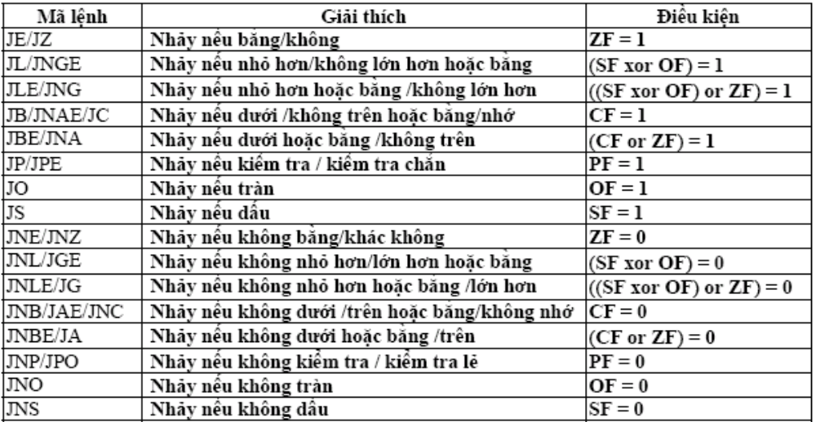
LỆNH NHẢY VÀ LẶP
- Sau đây là bảng mã lệnh nhảy có điều kiện cùng với điều kiện nhảy

Slide 49
LỆNH NHẢY VÀ LẶP
Lệnh lặp
Vòng lặp là một đoạn lệnh được thực hiện nhiều lần cho đến khi thoả một điều kiện nào đó, do đó vòng lặp thường kết thúc bằng một lệnh nhảy có điều kiện. Ngoài các lệnh nhảy đã biết, người ta thường dùng các lệnh nhảy đặc biệt gọi là lệnh lặp: LOOP, LOOPE/LOOPZ, LOOPNE/LOOPNZ

Slide 50
LỆNH NHẢY VÀ LẶP
Lệnh LOOP: Giảm CX bót đi 1 và kiểm tra CX có bằng 0 không , nếu khác 0 thì nhảy đến nhãn, nếu bằng 0 thì tiếp tục lệnh kế. Nói cách khác việc lặp kết thúc khi CX=0.
Cú pháp: LOOP nhãn
Ví dụ:
MOV AH,2 ; hàm hiển thị ký tự
MOV CX,256 ; số ký tự hiển thị
MOV DL,0 ; ký tự đầu tiên
; Vòng lặp
printloop:
INT 21h ; hiển thi ký tự trong DL
INC DL ; Lấy ký tự kế
DEC CX ; giảm số lần lặp
JNZ printloop ; nếu CX khác 0 thì lặp lại
; Kết thúc
MOV AH,4Ch
INT 21h
END
Thay vì dùng 2 lệnh cuối vòng lặp là DEC và JNZ trên ta dùng lệnh LOOP sau sẽ nhanh hơn và tiết kiệm được 1 byte.
LOOP printloop

Slide 51
LỆNH NHẢY VÀ LẶP
Lệnh LOOPE/LOOPZ: tương tự như LOOP nhưng việc lặp tiếp tục khi CX<>0 và ZF=1. Hoặc kết thúc vòng lặp khi CX=0 hay ZF=0.
Lệnh LOOPNE/LOOPNZ: kết thúc vòng lặp khi CX=0 hay ZF=1

Slide 52
NHẬP XUẤT SỐ HỆ 2/16
Lệnh luận lý: Các lệnh luận lý AND, OR, XOR, NOT thực hiện các phép
tính luận lý trên dữ liệu nhị phân theo định nghĩa sau:
A | B | NOT A | A AND B | A OR B | A XOR B
0 0 1 1 | 0 1 0 1 | 1 1 0 0 | 0 0 0 1 | 0 1 1 1 | 0 1 1 0

Slide 53
NHẬP XUẤT SỐ HỆ 2/16
Lệnh: NOT đích
Lệnh này đổi toán hạng đích (thanh ghi hoặc vùng nhớ) thành số bù. Không có cờ
nào bị ảnh hưởng.
VD: MOV AL,3Eh ;AL = 00111110b = 3Eh
NOT AL ;AL = 11000001b = C1h

Slide 54
NHẬP XUẤT SỐ HỆ 2/16
Lệnh: AND đích,nguồn
Lệnh này thực hiện phép AND giữa hai toán hạng, kết quả cuối cùng chứa trong
Đích. Các cờ SF, ZF, PF đều bị ảnh hưởng, CF=OF=0, AF không xác định.
Lệnh AND thường dùng để giữ lại một số bit và xóa 0 các bit khác. Trong trường
hợp này toán hạng đích được gọi là mặt nạ (mask).
VD:; xóa bit đầu của AL
MOV AL, -5 ; AL= 11111011b
AND AL,01111111b ; AL= 01111011b
; Đổi mã ASCII của số thành số tương ứng
MOV AL, ’5’ ; AL=35h
AND AL, 0Fh ; AL=05h
; Đổi chữ thường thành chữ hoa
MOV DL, ‘a’ ;DL= ‘a’ = 61h
AND DL, 0DFh ;DL=‘A’ = 41h

Slide 55
NHẬP XUẤT SỐ HỆ 2/16
Lệnh: OR đích,nguồn
Lệnh này tương tự lệnh AND nhưng thực hiện phép OR.
Lệnh OR thường dùng để bật lên 1, một số bit và giữ nguyên các bit khác.
VD: ; bật 1 ở bit MSB và LSB của AL
MOV AL, 2 ; AL= 00000010b
OR AL,10000001b ; AL= 10000011b
; Đổi 0 . . .9 thành ký số ‘0’ . . . ‘9’
MOV AL, 5 ; AL=5h
OR AL, 30h ; AL=35h
; Đổi chữ hoa thành chữ thường
MOV DL, ‘A’ ;DL= ‘A’ =41h
OR DL, 20h ;DL=‘a’ = 61h
;kiểm tra CX có bằng 0 ?
OR Cx,CX
JZ is0
Not0: . . . ; CX # 0
. . .
Is0: . . . ; CX=0

Slide 56
NHẬP XUẤT SỐ HỆ 2/16
Lệnh: XOR đích,nguồn
Lệnh này tương tự lệnh AND nhưng thực hiện phép XOR.
Lệnh XOR thường dùng để lật ngược (1 thành 0 và 0 thành 1), một số bit và giữ
nguyên các bit khác hoặc xóa 0 một thanh ghi.
VD: ; lật ngược 4 bit cao của AL
MOV AL, 01010101b ; AL= 01010101b
XOR AL,11110000b ; AL= 10100101b
; Xóa CX
XOR CX,CX ; CL = 0

Slide 57
NHẬP XUẤT SỐ HỆ 2/16
Lệnh dịch và quay
Nhóm lệnh này dùng để dịch chuyển hoặc xoay vòng các bit về trái/phải trong
thanh ghi hoặc vùng nhớ. Các thao tác này thường dùng để chuyển dữ liệu từ
dạng này sang dạng khác hoặc thao tác trên một khuôn mẫu, ví dụ chuyển 1 bit
qua các vị trí trong thanh ghi.
Lệnh: SHL/SAL đích,số đếm (Shift Logical/Arithmetic Left)
Lệnh này chuyển các bit trong toán hạng đích qua trái về hướng cao, các bit 0 sẽ
được điền vào chỗ trống bên phải. Các cờ S, Z, P có trị theo kết quả, AF không
xác định, CF nhận bit MSB của toán hạng chuyển qua, OF có trị 1 khi số đếm là 1
và 2 bit cao nhất ban đầu của toán hạng khác nhau, là 0 khi giống nhau, OF không
xác định.
VD: SHL AL,1 ; chuyển các bot trong AL (có giá trị 10010110) qua trái 1 bit, kết quả CF nhận được trị 1 và sau đó AL có trị 00101100

Slide 58
NHẬP XUẤT SỐ HỆ 2/16
Lệnh SHL thường được dùng để nhân toán hạng với lũy thừa 2 vì nhanh hơn là
dùng MUL.
VD; nhan DX cho 16
SHL DX,1 ;DX * 2
SHL DX,1 ;DX * 4
SHL DX,1 ;DX * 8
SHL DX,1 ;DX * 16
Hoặc
MOV CL,4
SHL DX,CL

Slide 59
NHẬP XUẤT SỐ HỆ 2/16
Lệnh: SHR đích, số đếm (Shift Logical Right)
Lệnh này tương tự như SHL nhưng chuyển các bit qua phải thay vì trái và bit 0
được đưa vào MSB, bit LSB đưa vào CF.
Lệnh này thường dùng để chia số không dấu cho lũy thừa 2
VD: Trước khi dịch: 1 0 0 1 0 1 1 0
Sau khi dịch: 0 1 0 0 1 0 1 1
Lệnh: SAR đích, số đếm (Shift Logical Right)
Lệnh SAR tương tự lệnh SHR nhưng khi bit cao nhất chuyển qua phải, được phép trở lại cho bit bên trái (nói cách khác bit dấu của toán hạng được bảo toàn).
VD: Trước khi dịch: 1 0 0 1 0 1 1 0
Sau khi dịch: 1 1 0 0 1 0 1 1

Slide 60
NHẬP XUẤT SỐ HỆ 2/16
Tham khảo thêm một số lệnh: ROL, ROR, RCL, RCR

Slide 61
NHẬP XUẤT SỐ HỆ 2/16
Nhập xuất số nhị
Để nhập số nhị phân, ta sẽ nhập từng ký tự là ‘0’ hoặc ‘1’, việc nhập kết thúc khi
gõ Enter. Chuổi bit nhập được chứa vào thanh ghi BX.
VD:
XOR BX,BX ; Xóa biến chứa số
;vòng lặp nhập số và đưa vào BX
MOV AH,1
Lap1:
Int 21h ; Nhập ký tự
CMP AL,13 ; so sánh với ký tự ENTER ?
JE endlap1
AND AL,0Fh ; Đổi ‘1’/ ‘0’ thành số
SHL BX,1 ;Dịch trái BX
OR BL,AL ; đưa trị nhập vào BX
JMP lap1

Slide 62
NHẬP XUẤT SỐ HỆ 2/16
xuất số nhị phân
Để xuất số nhị phân trong thanh ghi BX, ta thực hiện giải thuật sau:
Lặp 16 lần
Quay trái BX để lấy bot cực trái (vào CF)
Nếu CF=1, xuất ‘1’
Nếu không, xuất ‘0’
; vòng lặp xuất số trong BX
MOV CX,16 ;xuất 16 ký số
MOV AH,2
Lap2:
ROL BX,1 ;lấy bit bên trái BX
JC xuat1
Xuat0: MOV DL, ‘0’
JMP xuất
Xuât1: MOV DL, ‘1’
Xuat: INT 21h;
LOOP lap2

Slide 63
NHẬP XUẤT SỐ HỆ 2/16
Nhập xuất số thập lục phân
Số thập lục gồm các ký số 0 đến 9, A đến F. Giải thuật sau khi nhập số thập lục và
chứa vào BX
Giải thuật:
1. Xóa BX
2. Nhập 1 ký tự
3. Nếu ký tự là Enter về mục 8
4. Đổi thành số HEX tương ứng
5. Dịch trái BX 4 bit
6. Đưa trị đã đổi vào 4 bit thấp của BX
7. Về 2
8. Kết thúc

Slide 64
NHẬP XUẤT SỐ HỆ 10
Lệnh: Nhân
Lệnh nhân cho phép thực hiện phép nhân 2 số không dấu (MUL –Multiply) hoặc
có dấu (IMUL – Integer Multiply). Cú pháp lệnh như sau:
MUL nguồn IMUL nguồn
Nguồn là thanh ghi hoặc vùng nhớ. Nếu nguồn là byte (8bit) thì kết quả chứa
trong AX và AX=AL*nguồn. Nếu nguồn là từ (16bit) kết quả chứa trong cặp thanh ghi DX:AX và DX:AX=AX *nguồn

Slide 65
NHẬP XUẤT SỐ HỆ 10
Lệnh: Chia
Lệnh chia cho phép thực hiện phép chia 2 số không dấu (DIV –Divide) hoặc
có dấu (IDIV – Integer Divide). Cú pháp lệnh như sau:
DIV sốchia IDIV sốchia
sốchia là thanh ghi hoặc vùng nhớ. Nếu nguồn là byte (8bit) thì số bị chia là AX và
kết quả gồm phần dư chứa trong AH, phần thương chứa trong AL.
Nếu số chia là (16bit) thì số bị chia là cặp DX:AX và kết quả gồm phần dư chứa
trong DX, phần thương chứa trong AX.

Slide 66
NHẬP XUẤT SỐ HỆ 10
Nhập số thập phân
Khi nhập số thập phân, ví dụ 1234, thực chất là nhập một chuỗi ký số, vấn đề của
chúng ta là phải đổi chuổi ký số đó thành giá trị tương ứng và lưu vào đâu đó.
Sau đó mới có thể tiến hành tính toán với số đã nhập.

Slide 67
CHƯƠNG TRÌNH GỠ RỐI -DEBUG
SỬ DỤNG CHƯƠNG TRÌNH DEBUG

